Slide 1
Clonage d’Expression
Diapo 2020-2021

Slide 2
Introduction
Technique permettant de déterminer la pathogénicité d’un variant.
Etude de la localisation/la conformation de la protéine.
Surexpression dans des modèles cellulaires/biologiques.

Slide 3
Réalisation chez les Eucaryotes
Reverse transcriptase de l’ARNm
Amplification par PCR de l’ADN
Insertion au plasmide

Slide 4
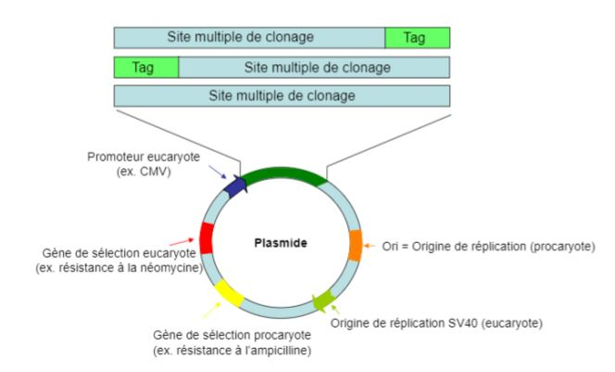
Le plasmide
-Une ORI procaryote et une ORI eucaryote.
-Un gène de résistance procaryote (ampicilline) et un eucaryote (néomycine).
-Un polylinker = site multiple de clonage
( site de coupure de l’enzyme, insertion de l’ADN)
-Des tags: peptide fluorescent ou peptide reconnu par des anticorps.
-Un promoteur eucaryote.
+++Protéine de fusion= ADN+tag+++
Attention à la position du tag,ajout par triplet, ne doit pas modifier l’expression ou la conformation de la protéine

Slide 5
ADN recombiant=ADN+plasmide
+++L’expression d’un ADN dans une cellule PROCARYOTE=TRANSFORMATION+++
+++L’expression d’un ADN dans une cellule EUCARYOTE=TRANSFECTION+++
Transfection par:
-Phosphate de calcium
-Electroporation
-micro-injection
Virus
-> Etude souvent par fluorescence de l’expression normale ou anormale d’une protéine

Slide 6
QCM 1
1) à propos du clonage d’expression
A) Il permet d’obtenir de nombreux fragments identiques.
B) On utilise la reverse transcriptase pour obtenir de l’ARNm à partir de la protéine étudiée
C) L’ADN d’intérêt est ajouté dans le plasmide au niveau du polylinker
D) L’ADN recombinant résulte de l’ajout d’un tag à une protéine.

Slide 7
QCM 1 correction
1) à propos du clonage d’expression
A) Il permet d’obtenir de nombreux fragments identiques. Faux, def de la PCR.Le clonage d’expression permet de déterminer la pathogénicité= étude de l’effet d’une mutation
B) On utilise la reverse transcriptase pour obtenir de l’ARNm à partir de la protéine étudiée.Faux, de l’ADN a partir de l’ARNm
C) L’ADN d’intérêt est ajouté dans le plasmide au niveau du polylinker. Vrai
D) L’ADN recombinant résulte de l’ajout d’un tag à une protéine. Faux, def de la protéine de fusion. ADN recombinant=ADN+plasmide

Slide 8
QCM 2
2) A propos du clonage d’expression,
A) Une protéine de fusion peut être fluorescente ce qui la rend facile à étudier
B) Dans une protéine de fusion, le tag est placé en aval du codon stop
C) L’expression d’une molécule d’ADN dans une cellule procaryote est appelé transformation.
D) L’électroporation permet la transfection de l’ADN recombinant.

Slide 9
QCM 2 correction
2) A propos du clonage d’expression,
A) Une protéine de fusion peut être fluorescente ce qui la rend facile à étudier. Vrai
B) Dans une protéine de fusion, le tag est placé en aval du codon stop. Faux, en amont sinon il n’appartient pas à la protéine/il n’est pas traduit.
C) L’expression d’une molécule d’ADN dans une cellule procaryote est appelé transformation.Vrai
D) L’électroporation permet la transfection de l’ADN recombinant.Vrai

